Slide 1










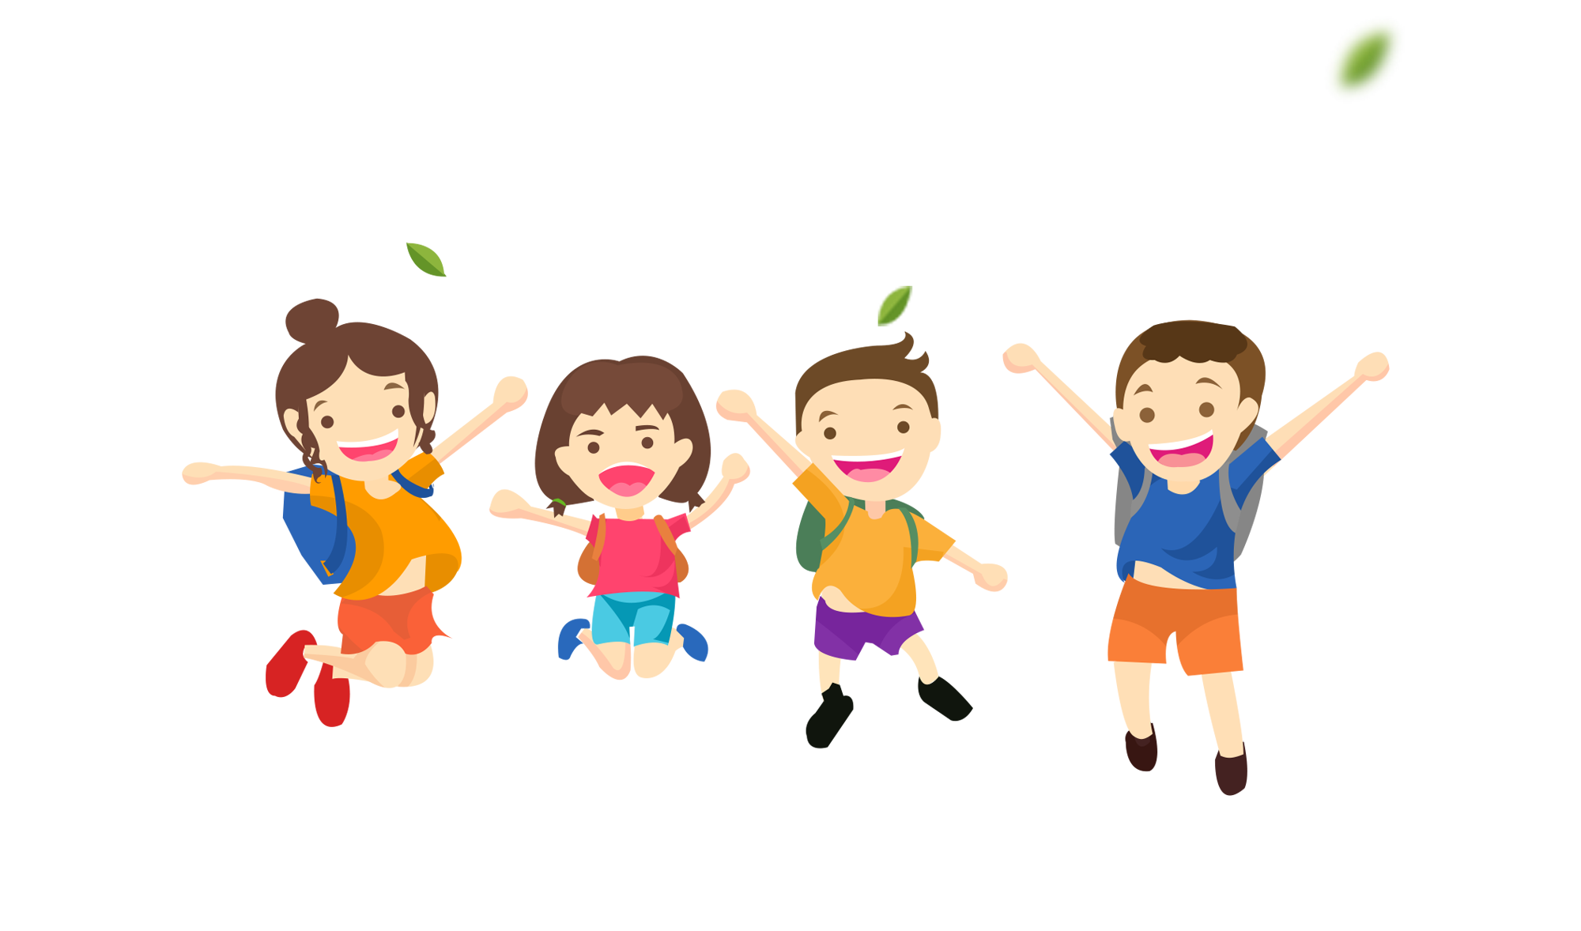
开
学
典
礼
Thứ … ngày … tháng … năm ….
(Tiết 2)

Slide 2



Slide 3
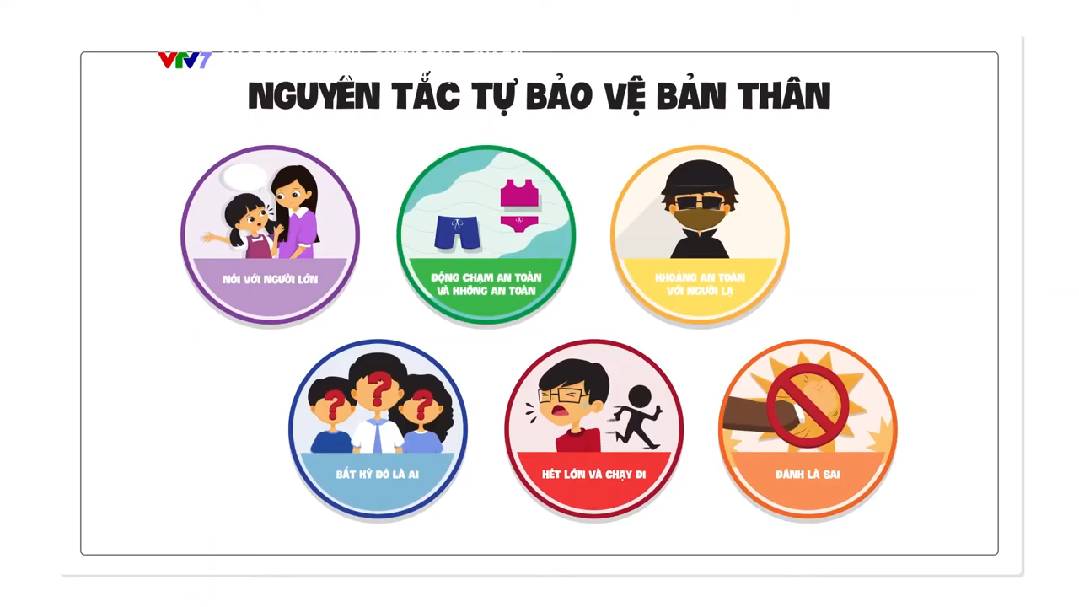

Slide 4

Các em đã từng gặp tình huống như bạn nhỏ trong video chưa?

Slide 5


Slide 6
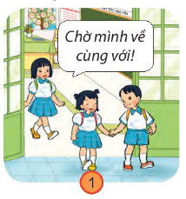
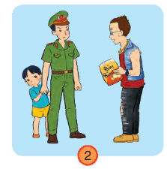
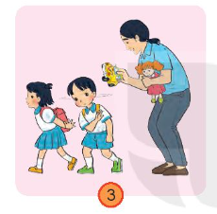
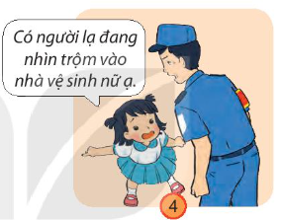
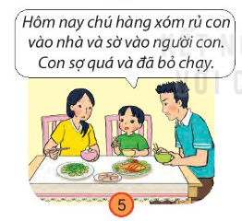
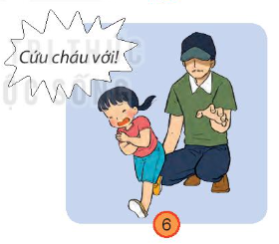
Quan sát hình và nói về những việc các bạn đã làm để tự bảo vệ mình.

Slide 7






Slide 8








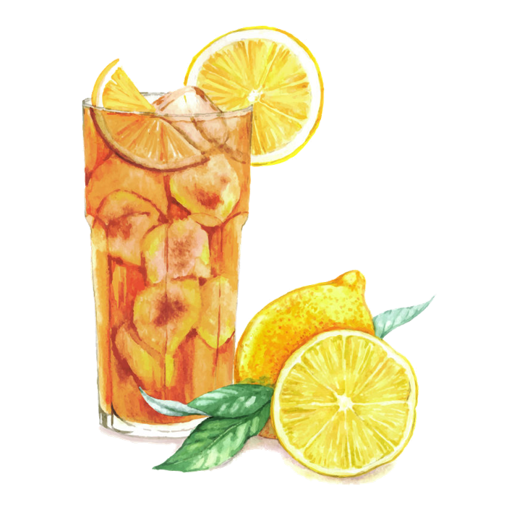


Học tiếp

Slide 9
Nói về những việc các bạn đã làm để tự bảo vệ mình.
Luôn đi cùng bạn bè

Slide 10
Nói về những việc các bạn đã làm để tự bảo vệ mình.
Gọi người lớn, công an khi cần giúp đỡ

Slide 11
Nói về những việc các bạn đã làm để tự bảo vệ mình.
Từ chối quà từ người lạ

Slide 12
Nói về những việc các bạn đã làm để tự bảo vệ mình.
Gọi bác bảo vệ khi cần giúp đỡ

Slide 13
Nói về những việc các bạn đã làm để tự bảo vệ mình.
Kể với bố mẹ về những tình huống mất an toàn

Slide 14
Nói về những việc các bạn đã làm để tự bảo vệ mình.
Bỏ chạy và kêu cứu khi gặp tình huống không an toàn

Slide 15
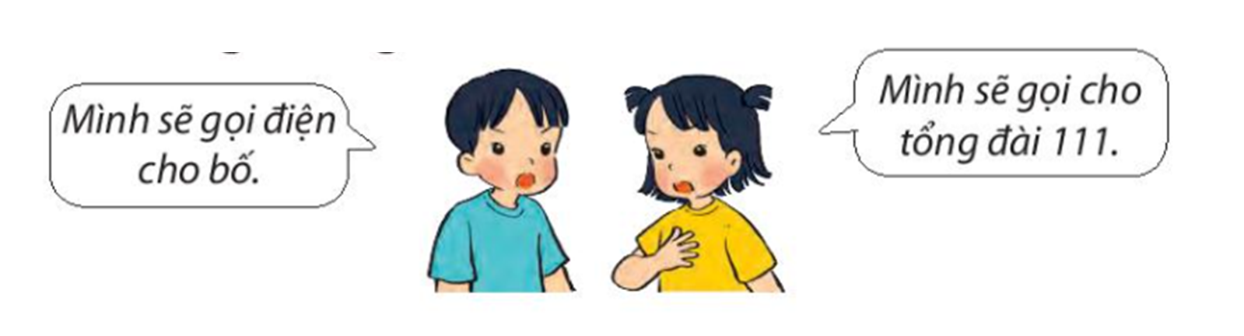
Nói những cách em có thể làm để tự bảo vệ mình khi gặp tình huống không an toàn

Slide 16
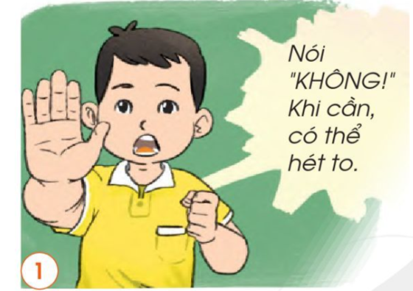
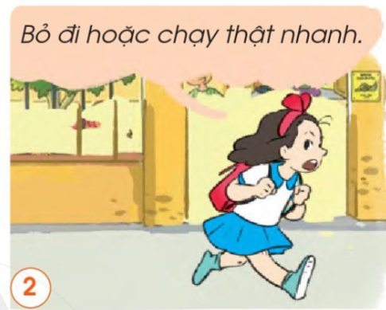
Ba bước giữ an toàn cho bản thân

Slide 17
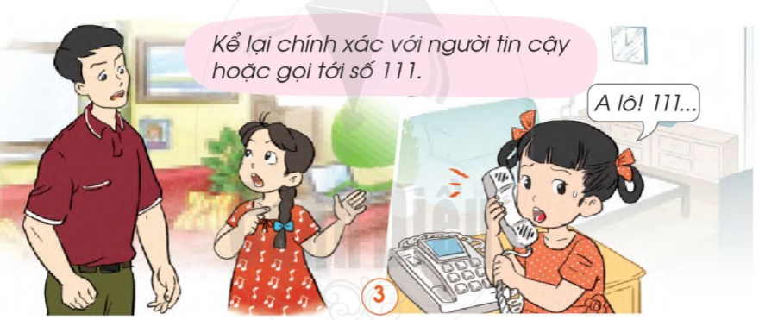

Slide 18


Slide 19
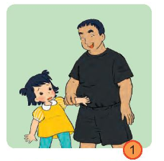
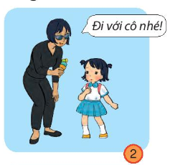
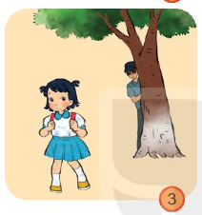
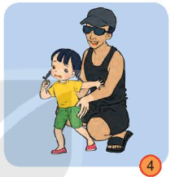
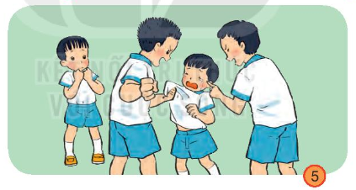
Em sẽ làm gì khi gặp những tình huống sau:

Slide 20
Em nên gọi cảnh sát hoặc người thân khi có người lạ bắt sờ bụng.

Slide 21
Em nên từ chối nhận quà từ người lạ và tránh xa họ.

Slide 22
Em bên báo cho người lớn biết khi có hiện tượng bất thường, có người lạ theo dõi.

Slide 23
Em nên chạy và kêu cứu khi có người lạ xâm hại vào người mình.

Slide 24
Em nên gọi thầy cô giáo hoặc bác bảo vệ khi bị các anh lớn bắt nạt.

Slide 25
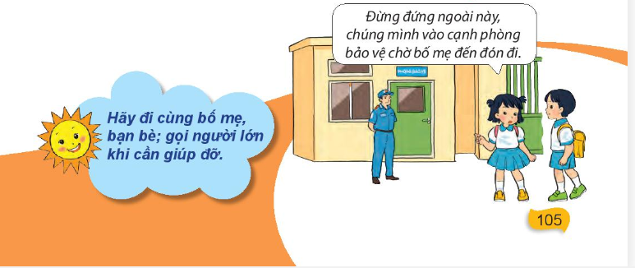

Slide 26

开
学
典
礼

